Slide 1




13.7 惠更斯—菲涅耳原理
一、光的衍射现象
当光通过较宽的单逢时，表现为直线传播的性质。如，小孔成像。
当光遇到接近光波波长的微小障碍物时，光出现衍射现象。如，单缝衍射。
.
.

Slide 2
衍射通常分为两类
1. 菲涅耳衍射
A
光源、观察屏（或二者之一）到狭缝的距离有限, 也称为近场衍射。
.
S
B
E
2. 夫琅禾费衍射
A
光源、观察屏到狭缝的距离均为无穷远，也称为远场衍射。
B

Slide 3



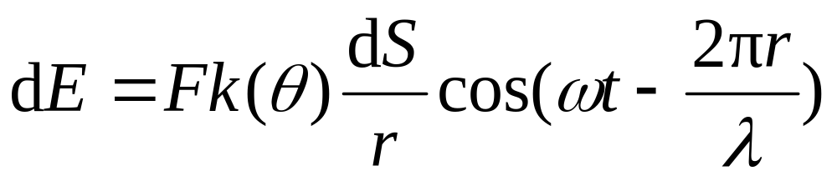


二、惠更斯—菲涅耳原理
从同一波前上各点发出的次波是相干波，经过传播在空间某点相遇时的叠加是相干叠加。
设波面 S 初相为p，其上面元 ds 在 P 点引起的振动为
dS
.
S
F 比例系数，k ( ) 倾斜因子。

Slide 4
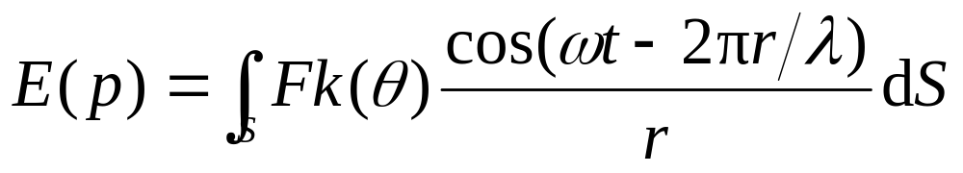
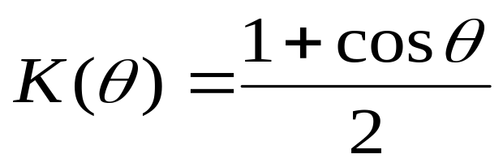
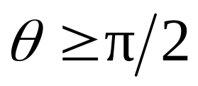
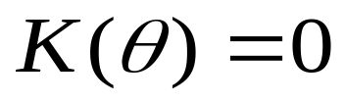
p点的合振动
—— 惠更斯—菲涅耳原理数学表达式。
对于点光源发出的球面波，初相位可取为零，且倾斜因子
菲涅耳假设，当 时， ，可以说明次波为什么不会向后退。

Slide 5
三、物像之间等光程性简介
平行光通过透镜后，将汇聚于焦平面上成一亮点，这是由于某时刻平行光波前上各点的相位相同 , 到达焦平面后相位仍然相同，因而干涉加强，可见，透镜不引起附加的光程差。
ABCDE
焦平面

Slide 6



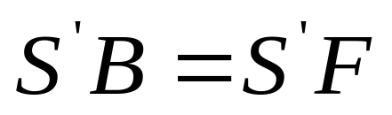
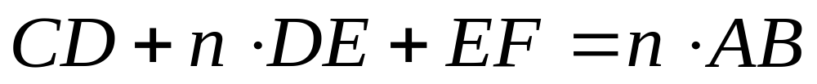
用光程表示
D E
C F
.
.
A B
当用透镜或透镜组成的光学仪器观测干涉时，观测仪器不会带来附加的光程差。

